Slide 1
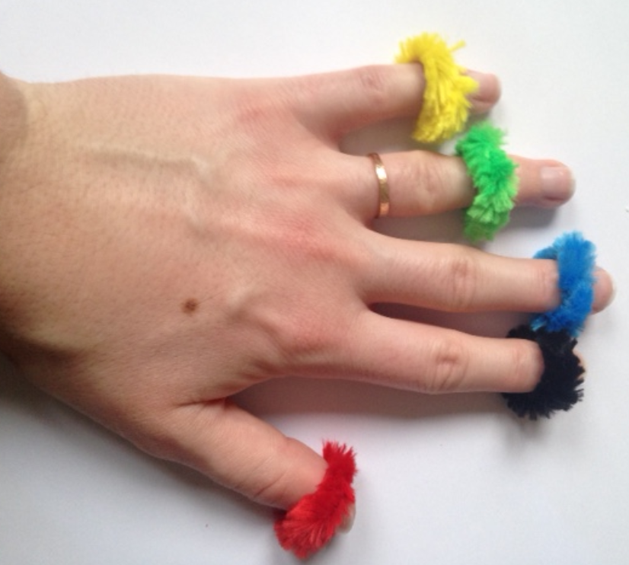
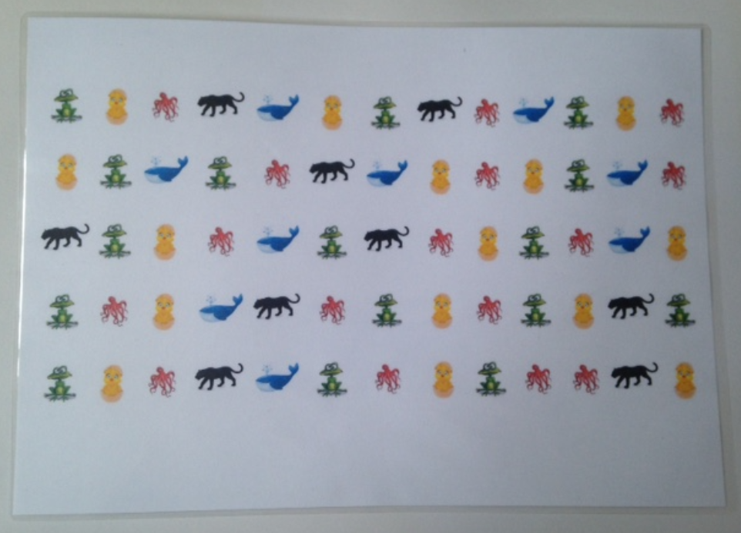
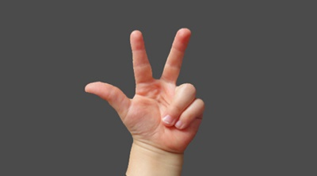
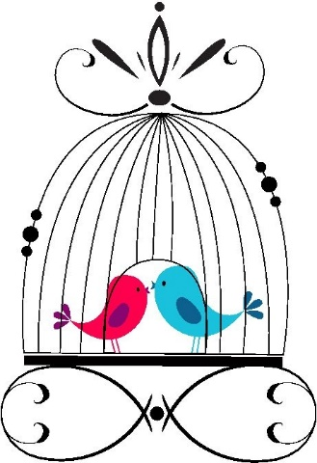
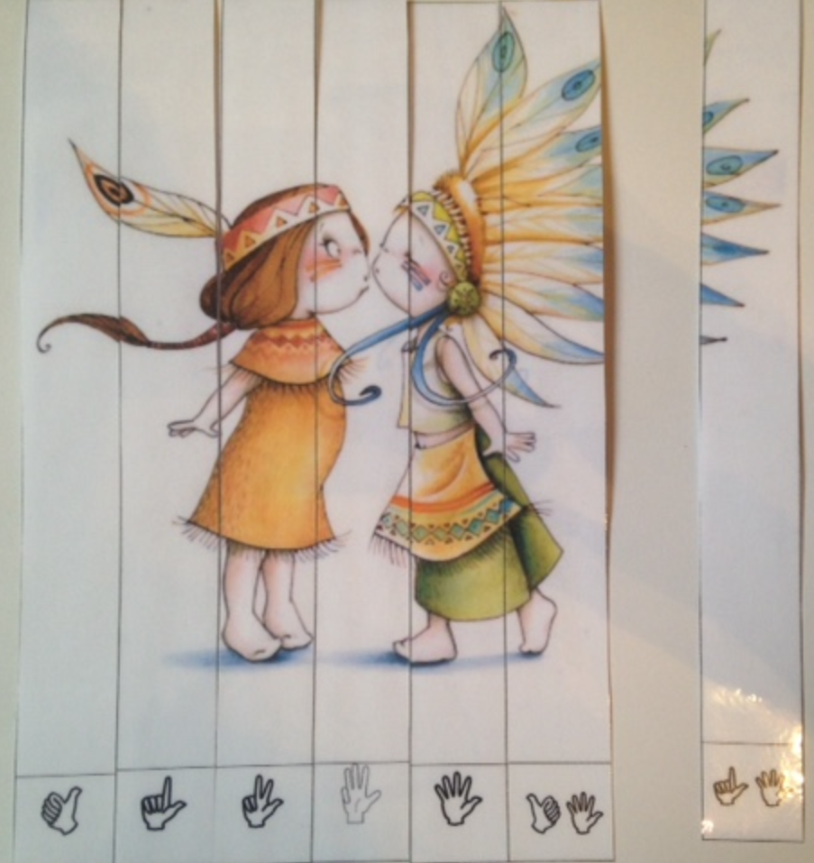
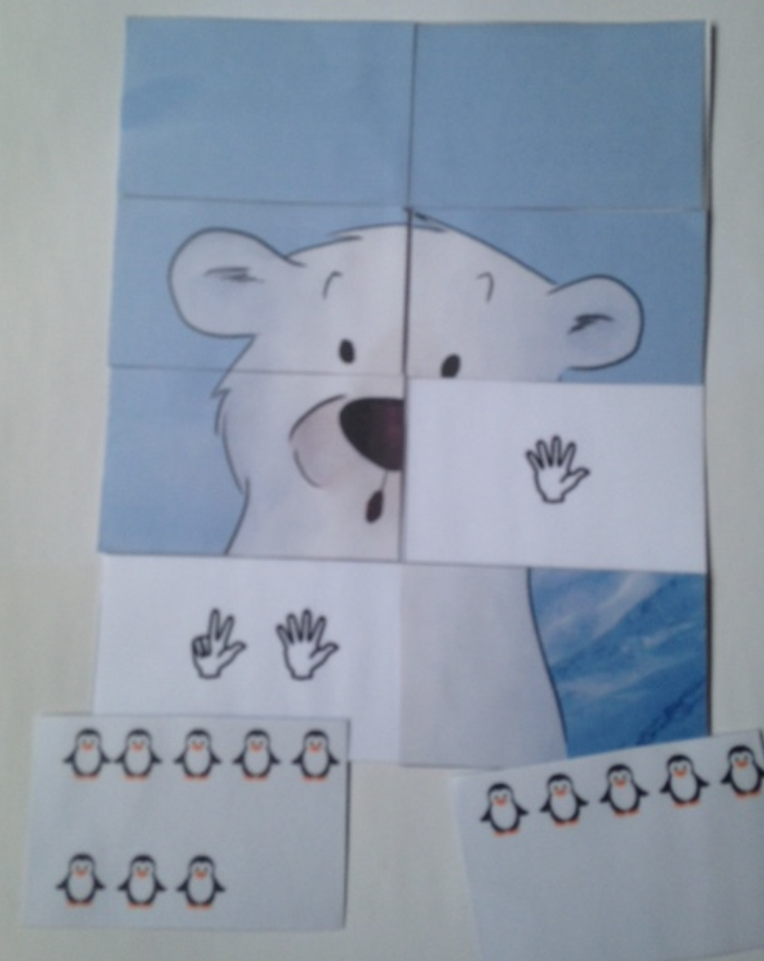
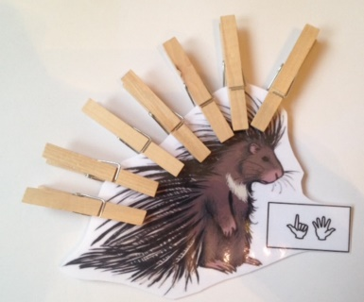
Améliorer les précurseurs aux apprentissages en mathématiques grâce à des jeux de doigts et de nombres
Vossius, L., Maillart, C., Binamé, F., Jidovtseff, B., Neveu, M. & Rousselle, L.
Liège Université, Unité de Recherche « Enfances »
Line.Vossius@uliège.be
Les recherches menées sur la prévention des troubles du langage et des apprentissages préconisent la mise en place d'interventions précoces, intensives, et visant spécifiquement les précurseurs aux apprentissages visés afin de favoriser l’entrée dans les apprentissages scolaires (lecture et mathématiques) et de réduire significativement la prévalence des troubles d'apprentissage à l'école [1]. Il a été montré que ces interventions peuvent être réalisées en groupes si elles incluent un apprentissage explicite des composants ciblés [2]. De ce constat découle la nécessité d'une collaboration étroite avec le milieu scolaire pour optimiser l'efficacité des interventions préventives. ]. Une intervention a été menée et portait sur les représentations numériques verbales (le dénombrement et la compréhension de la cardinalité) et digitales (les gnosies et praxies digitales, et la capacité à représenter des quantités à l’aide des doigts), identifiées comme étant de bons prédicteurs de l’apprentissage de l’arithmétique [3, 4, 5, 6].
Quelle est l’influence d’une intervention basée sur des jeux de doigts et de nombres sur l’apprentissage des compétences numériques d’enfants scolarisés en 2ème maternelle ?
10 semaines d’entrainement / 5 jours par semaine / 30 minutes par jour le matin
Pré-test
1
2
3
4
5
VACANCES
VACANCES
6
7
8
9
10
Post-test
TEMPS
Pré- & Post-test
Tâches numériques
Litanie : partie stable & conventionnelle (partie de la CNV que l’enfant a rappelé correctement à 2 reprises)
Dénombrement : « Combien y a-t-il de glaces en tout ? »
Acquisition de la cardinalité
Production
« Donne-moi [trois] jetons ? »
« Donne-moi jetons ? «
Compréhension
« Montre-moi où tu vois [trois] ? »
« Montre-moi où tu vois [trois] ? »
Fluences arithmétiques imagées : « Deux oiseaux sont dans la cage. Un autre oiseau arrive dans la cage. Combien y a-t-il d’oiseaux dans la cage maintenant ? » (premier opérant imagé)
Entrainement
3 groupes
Activités digitales non-numériques et numériques verbales et digitales
Digitales non-numériques (Perception des doigts & Dissociations des doigts)
Numériques verbales et digitales (Numérosités de 1 à 10 vues de façon progressive sous forme de jeux en production et en réception)
VS.
VS.
« Doigts et Nombres »
N = 27
« Lectures partagées »
N = 28
« Psychomotricité»
N = 29
Litanie
Dénombrement
Fluences arithmétiques imagées
*
*
*
*
N= 43 (<10 au pré) – Interaction Groupes*Temps : F(2,39) = 4.01, p = .03, ɳ_{p}²=.17
N = 86 - Interaction Groupes*Temps : F(2,81) = 2.40, p = .10, ɳ_{p}²=.06
N = 86 - Interaction groupe * temps => F(2,81) = 5.48, p = .01, ɳ_{p}²=.12
Donne-moi (verbal)
Acquisition de la cardinalité
Donne-moi (digital)
Conclusions
*
*
EFFICACITE & SPECIFICITE : les enfants participant à cet entrainement ont significativement plus progressé que les enfants ayant suivi les autres interventions (lectures partagées ou psychmotricité), particulièrement dans l’accès au sens du nombre par le traitement de configurations digitales.
TRANSFERT : Cet entrainement numérique semble permettre aux enfants de développer des compétences arithmétiques de base (sans que cela n’ait jamais été travaillé)
N = 44 - Interaction groupe*temps :F(1,39) = 41.73, p<.001, ɳ_{p}²=.52.
N= 44 - Interaction groupe*temps : F(2,40) = 7.56, p = .002, ɳ_{p}²=.27
Montre-moi (points)
Montre-moi (conf. digitales)
*
*
Références bibliographiques
Vellutino, F. R., & Scanlon, D. M. (2002). The interactive strategies approach to reading intervention. Contemporary Educational Psychology, 27(4), 573–635.
Lefebvre, P., Trudeau, N. et Sutton, A. (2011) EnhanL cing vocabulary, print awareness and phonological awareness through shared storybook reading with low-income preschoolers. Journal og Early Childhood Literacy, 11(4), 453-479.
Brissiaud, R. (1989). Comment les enfants apprennent à calculer: Le rôle du langage, des représentations figurées et du calcul dans la conceptualisation des nombres. RETZ.
Noël, M.-P. (2005). Finger gnosia: a predictor of numerical abilities in children? Child Neuropsychology, 11(5), 413–430.
Roesch, S., & Moeller, K. (2015). Considering digits in a current model of numerical development. Frontiers in human neuroscience, 8. Consulté à l’adresse http://www.ncbi.nlm.nih.gov/pmc/articles/PMC4292462/
Wiese, H. (2003). Iconic and non-iconic stages in number development: the role of language. Trends in cognitive sciences, 7(9), 385–390.
N = 86 - Interaction temps*groupe : F(2,81) = 1.89, ns
N = 86 - Interaction temps*groupe : F(2,81) = 5.93, p = .004, ɳ_{p}²=.13

